Slide 1
Att nå ett mål ingen trodde på för 10 år sedan
2021-04-14
Lena Wennberg
Jannike Ludvigsson
Avdelningen för Hållbar utveckling

Slide 2
Swedavia äger, driver och utvecklar tio flygplatser av nationellt intresse.
10,3 miljoner resenärer 2020 (40,2 miljoner 2019)
173 utrikesdestinationer 2020 (314 utrikesdestinationer 2019)
356 flyglinjer 2020 (631flyglinjer 2019)
2600 medarbetare
34 procent kvinnor
17,6 procent medarbetare med utländsk bakgrund
ISO 14001:2015 certifierade
ACA 3+ för alla tio flygplatser

Slide 3
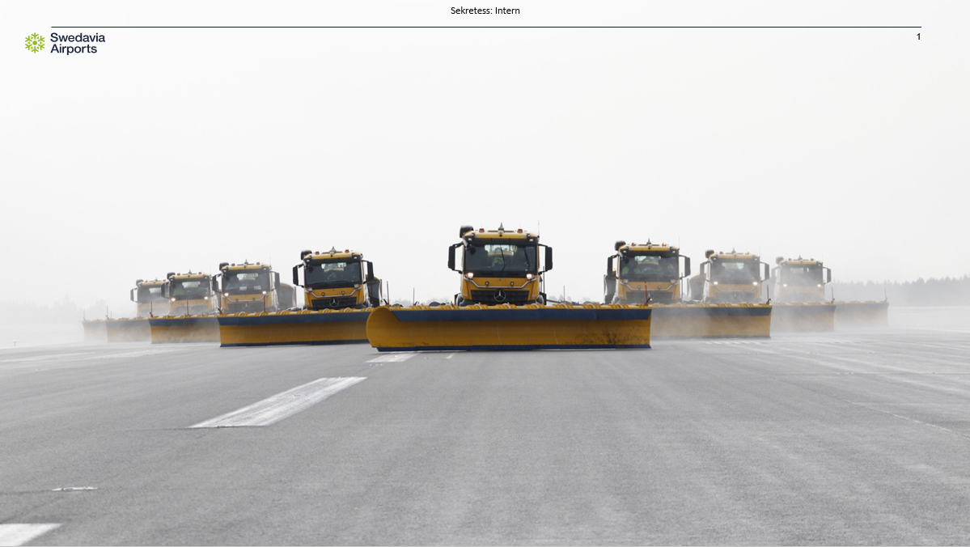
Notes:
Innovation har möjliggjort bredare och fjärrstyrda PSB fordon med integrerade formiatspridare
Då: Total bränsleförbrukning över en vintersäsong (250 drifttimmar)
162 500 liter
412 ton CO2
Nu: Total bränsleförbrukning över en vintersäsong (250 drifttimmar)
125 000 liter
317 ton CO2
Det skapades på Stockholm Arlanda Airport som första steg
Konceptet möjliggör förbättringar för miljö och effektiviseringar för resurser
För den nya konceptet användes nya generation PSB maskiner
Bredare
Integrerade formiatspridare
Möjlighet till fjärrstyrning
Alla maskiner i röjningsgrupp drivs av HVO100 → ingen fossila CO2 utsläpp
Minskad antal maskiner för fullbanröjning → reducerad bränsleförbrukning
Ökad punktlighet och runway up-time → kortare väntetid för flygplan i luften
Automatiserade funktioner (nästa steg, implementering pågår) → ytterligare minskning av bränsle förbrukning

Slide 4
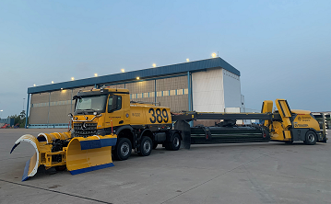
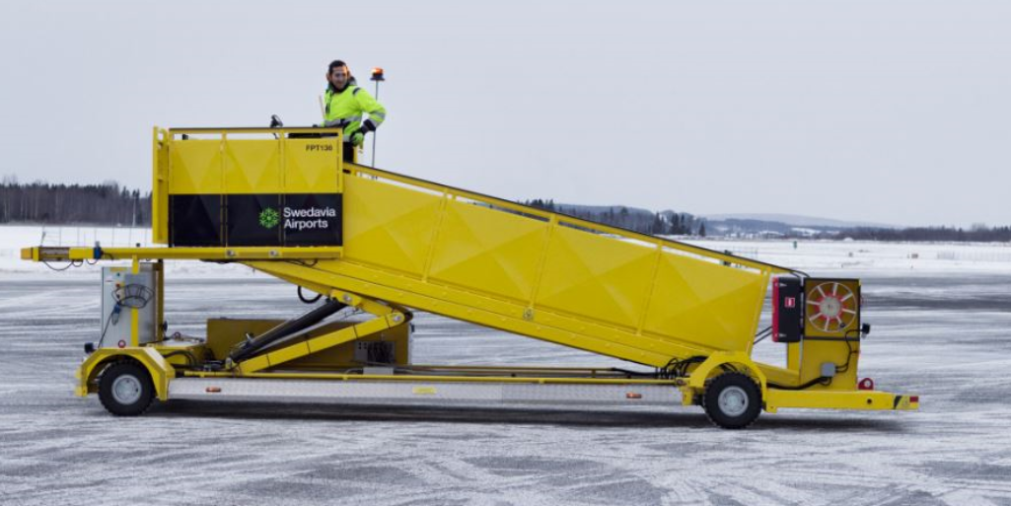
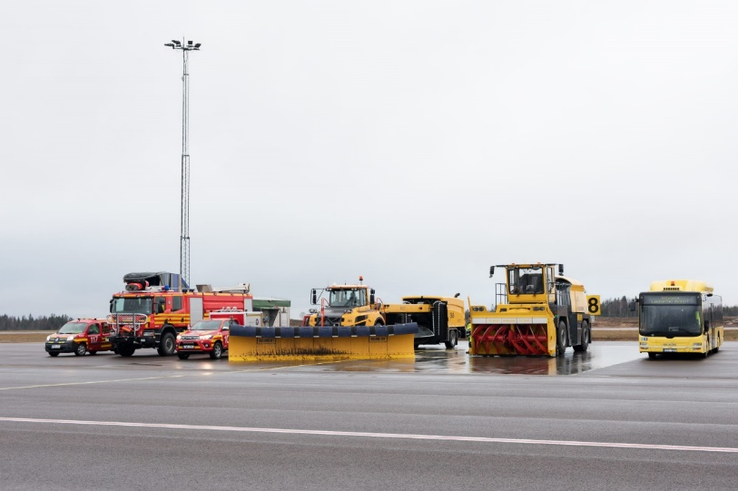
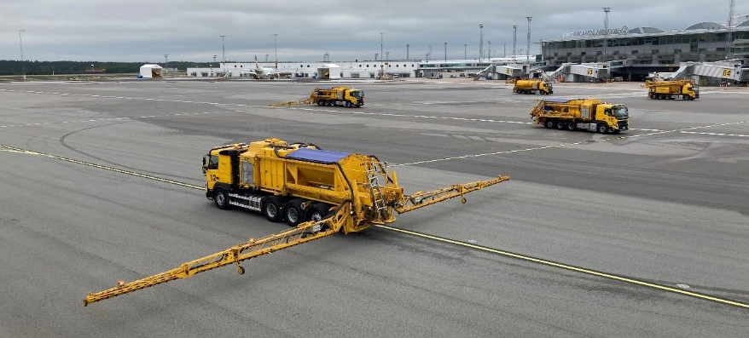
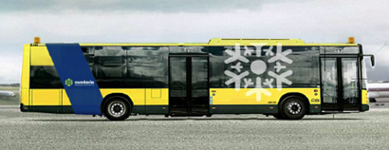

Slide 5
Vägen framåt
All verksamhet på flygplatsen ska bli fossilfri
Ökad inblandningen av fossilfritt flygbränsle
Fossilfritt inrikesflyg 2030
Elflyg, vätgas och elektrobränslen
Allt svenskt flyg fossilfritt 2045
Notes:
Inom ramen för Fossilfritt Sverige har flygbranschen tagit fram en färdplan
med följande konkreta åtgärder:
• En inriktning på ett statligt investeringsstöd samt medel för projektering av produktionsanläggningar. Produktionskapacitet för att försörja flyget med det bränsle som behövs för att nå 2030-målet kräver en investering på uppskattningsvis fem miljarder kronor. Staten behöver bidra finansiellt för att investeringen ska genomföras.
• Uppbyggnad och kommunikation runt en offentlig målbild för övergången till fossilfritt flyg, med hållpunkterna 2030 och 2045 och inkluderande ett långsiktigt mål om elflyg.
• Avsättning av medel för att möjliggöra effektivisering av storskalig produktion av fossilfritt bränsle.
• Översyn av hela avgifts- och stödsystemet för att på så vis, tillsammans med samtliga aktörer, hitta en affärsmodell som fungerar.
• Upphandling av den mängd fossilfritt bränsle som krävs för alla offentliga flygresor i Sverige.

